Slide 1
Puppet
왕희일
조은성

Slide 2
Why Puppet?
설치의 자동화(초기 설치, 증설…)
노드 설정 변경의 자동화
노드가 100개이면…?
Puppet을 통해 바뀐 설정을 모든 노드에 적용할 수 있다.
=> 사람에 의한 실수가 줄어든다!
Chapter
2
Puppet

Slide 3
프로젝트 구조
Chapter
2
Puppet

Slide 4
Configuration 수정
Chapter
2
Puppet

Slide 5
아쉬운 점
성급한 시작 => 이후 코드 수정이 너무 많았다.
Ex) 초기에는 answer.txt를 만들지 않고 password등을 변수화 하지 않았다. 나중에 일일이 하나 식 변수화하는 과정을 거쳐야 하였다.
Chapter
2
Puppet

Slide 6
보완/개선 사항
Compute node 여러 개 추가하는 경우
현재는 1개 추가 하는 경우만 가능함
설정 변경 시의 문제
Chapter
2
Puppet

Slide 7
Example of a chart
Company LOGO

Slide 8
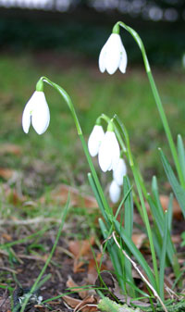
Picture slide
Bullet 1
Bullet 1

Slide 9
Examples of default styles
Text and lines are like this
Hyperlinks like this
Visited hyperlinks like this
Table
Text box
Text box
With shadow

Slide 10
Use of templates
You are free to use these templates for your personal and business presentations.
We have put a lot of work into developing all these templates and retain the copyright in them. They are not Open Source templates. You can use them freely providing that you do not redistribute or sell them.
Do
Use these templates for your presentations
Display your presentation on a web site provided that it is not for the purpose of downloading the template.
If you like these templates, we would always appreciate a link back to our website. Many thanks.
Don’t
Resell or distribute these templates
Put these templates on a website for download. This includes uploading them onto file sharing networks like Slideshare, Myspace, Facebook, bit torrent etc
Pass off any of our created content as your own work
You can find many more free templates on the Presentation Magazine website www.presentationmagazine.com

